Slide 1



APLICACIÓN DE ZIF-8 EN LA ADSORCIÓN
DE ELEMENTOS PRESENTES EN
RELAVES MINEROS
XXII Meeting of Physics Lima
December 15th - 17th, 2022, Faculty of Geological, Mining and Metallurgical Engineering, National University of Engineering (UNI), Lima, Peru
Expositor:
Giancarlo Manuel Quispe Talledo

Slide 2
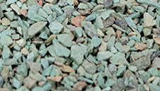
Las zeolitas poseen propiedades de adsorción, que son utilizadas en la industria. Por ejemplo, en la industria del petróleo son usadas en refinación de hidrocarburos. O en la industria minera, donde se utilizan en trabajos de mitigación ambiental, o en remoción de metales pesados de efluentes minero-metalúrgicos, el tratamiento de drenajes ácidos de minas, etc.
El presente trabajo trata del uso de compuestos similares, llamados ZIFs (Zeolitic Imidazolate Framework), haciendo una primera medición de sus capacidades en la adsorción de elementos tóxicos presentes en el agua proveniente de un relave minero.

Slide 3
Marcos de imidazolato Zeolítico (zif)
Las estructuras cristalinas de los Marcos de Imidazolato Zeolíticos (como el ZIF-8), comparten las mismas estructuras que presentan las zeolitas formadas por aluminosilicatos. En las zeolitas, las estructuras moleculares están construidas a partir de átomos de silicio, aluminio y oxígeno. Mientras que en los ZIFs tenemos en su lugar metales de transición unidos por moléculas orgánicas de imidazolato (compuestos de carbono, hidrogeno y nitrógeno). De forma similar a las zeolitas, los Marcos o ZIFs, contienen poros y canales distribuidos periódicamente. Y una ventaja importante sobre las zeolitas, la cual consiste en que estas estructuras metal-orgánicas tienen una mayor flexibilidad en lo referente a la formación de estructuras.

Slide 4
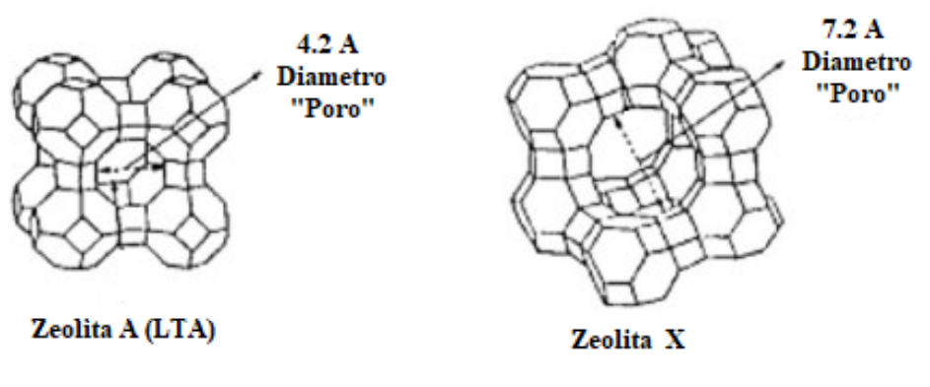
Propiedades FÍSiCAS de Los ZIFs
Porosidad:
Presentan canales y cavidades regulares y uniformes de dimensiones moleculares. Este tipo de estructura microporosa hace que tengan una superficie interna grande en relación a su superficie externa

Slide 5
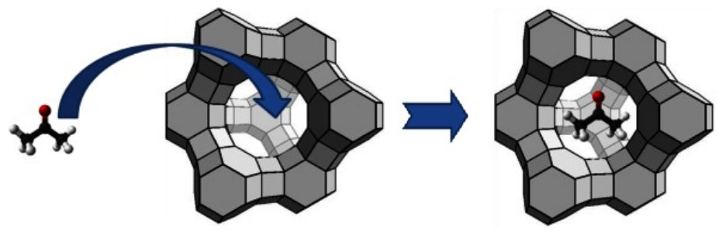
Intercambio Iónico:
Esta propiedad consiste en el intercambio de iones alojados en la estructura, por otros iones, sin que la estructura sea afectada. Durante el proceso de intercambio iónico, los iones se mueven a través de los poros y canales de la zeolita.

Slide 6
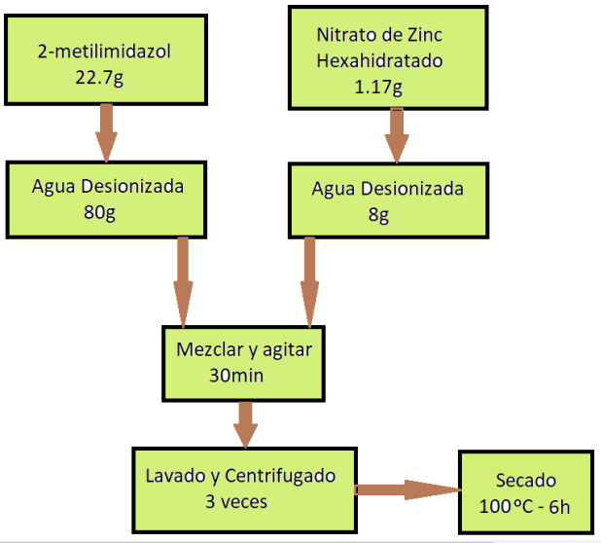
Síntesis del zif-8
Los pasos usado para la síntesis del compuesto ZIF-8 (C8H12N4Zn), en este trabajo, son los siguientes:

Slide 7
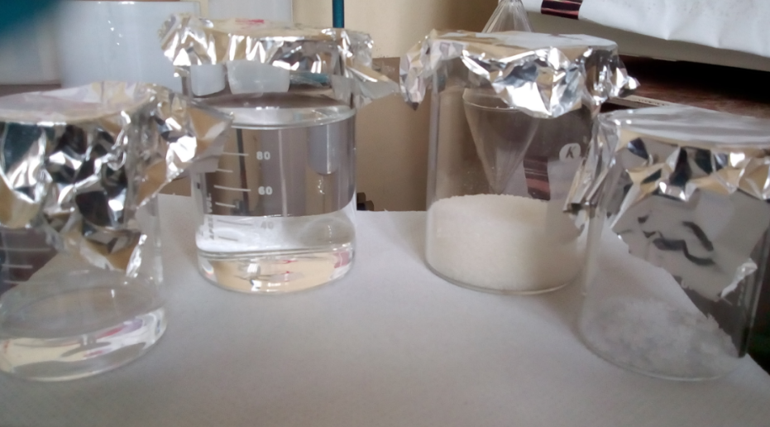
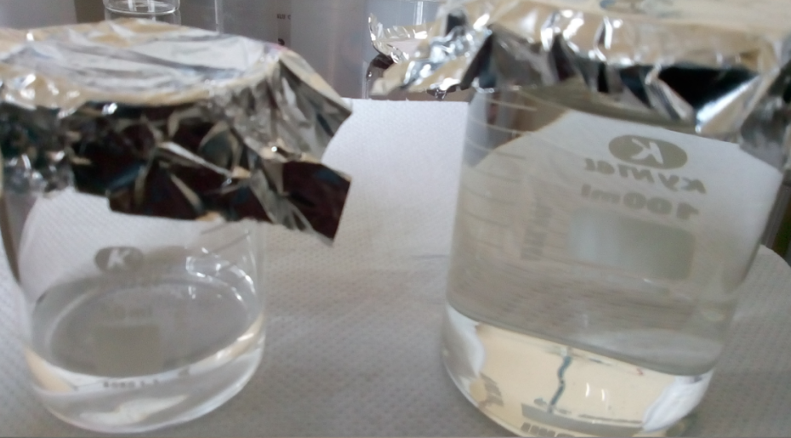
Hacer una solución con 95ml. de agua desionizada y 22.7 gramos de 2-methylimidazole (C4H6N2). Y otra solución con 11ml. de agua desionizada y 1.17 gramos de nitrato de zinc hexahidratado (Zn(NO)3.6H2O).

Slide 8
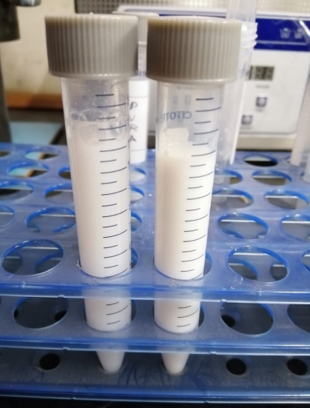
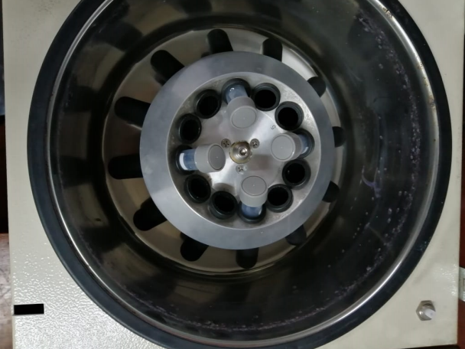
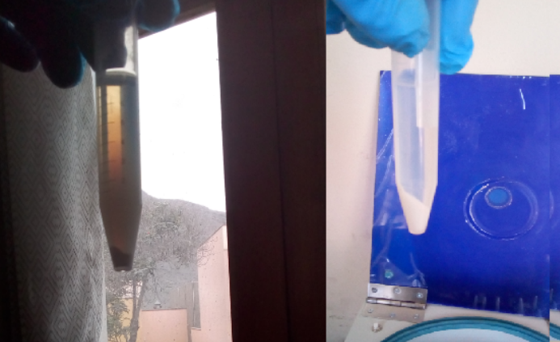
Se combinan ambas soluciones, se vierten en tubos cónicos y se somete a agitación por 5 minutos. Para luego centrifugar los tubos con la solución a 5000RPM durante 30 minutos. Finalmente nos quedamos con la parte concentrada en la punta del tubo.

Slide 9
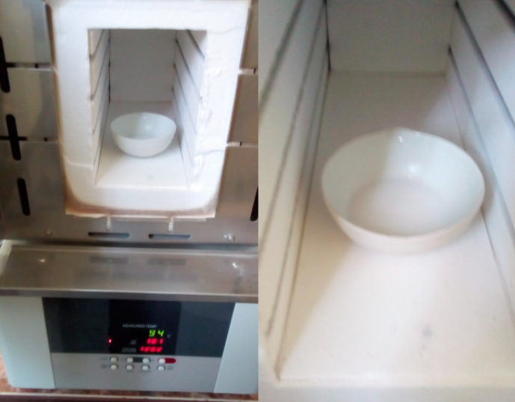
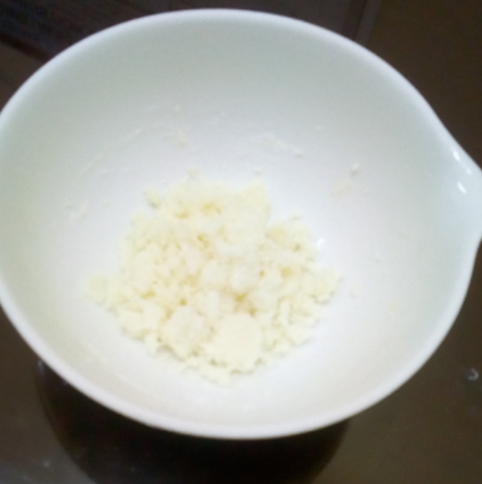
Luego esta sustancia concentrada se somete a un proceso de secado en una mufla, con una temperatura de 100ºC, durante unas 6 horas. No es recomendable usar una temperatura mayor por el peligro de descomponer al ZIF-8.

Slide 10
Una vez obtenido el solido, se debe moler y hacer un lavado con etanol. Para lo cual el solido pulverizado se mezcla con etanol en tubos cónicos y se somete a 5 minutos de agitación. Luego se centrifuga por 30 minutos a 5000 RPM, y se repite el proceso.

Slide 11
Luego extraemos el material que quedo en la punta de los tubos. Y se somete a un secado durante 90 minutos a 95ºC.

Slide 12
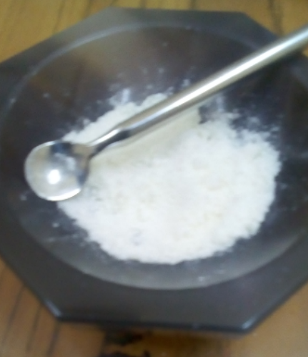
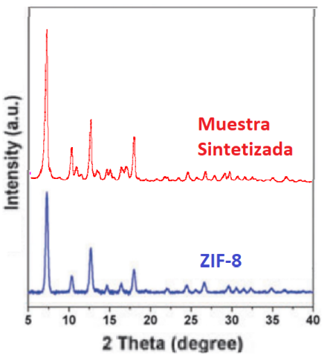
Finalmente este solido se pulveriza y se somete a una prueba DRX. Para estimar cualitativamente la pureza del material.

Slide 13
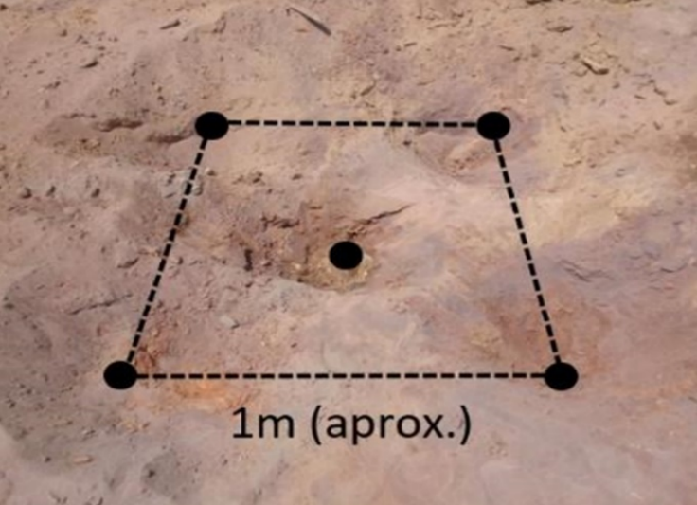
Recolección y Preparación de Material de Relave
Se procedió a extraer material de la zona de relaves de la Facultad de Ingeniería Geológica, Minera y Metalúrgica. Para lo cual se trazó una malla cuadrada de aproximadamente 1 metro de lado, con cinco puntos sobre el suelo. Para luego extraer muestras de estos, haciendo excavaciones en forma cónica de entre 20 y 25cm de profundidad, y un diámetro aproximado de medio metro.

Slide 14
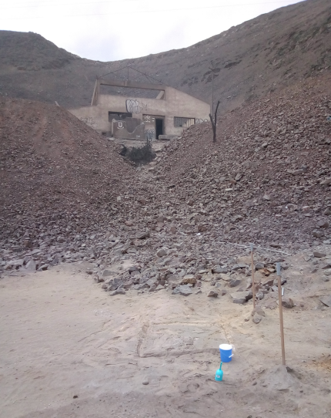

Slide 15
Luego, el material recolectado fue llevado al laboratorio para ser mezclado con un litro de agua desionizada. Y se dejó reposando durante dos meses.

Slide 16
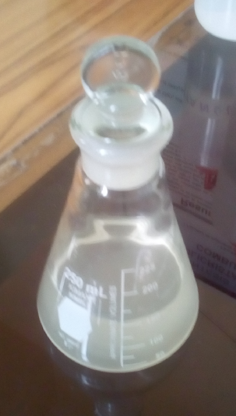
Filtrado de Solución Rica en Iones del Relave
Pasados dos meses, se extrae una parte de la sustancia líquida (que contiene los elementos del relave en solución), para su posterior uso en el filtrado con ZIF-8.

Slide 17
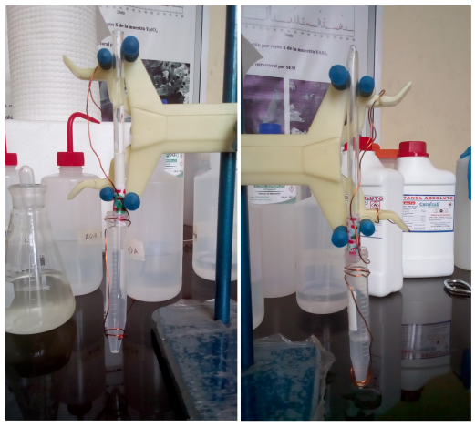
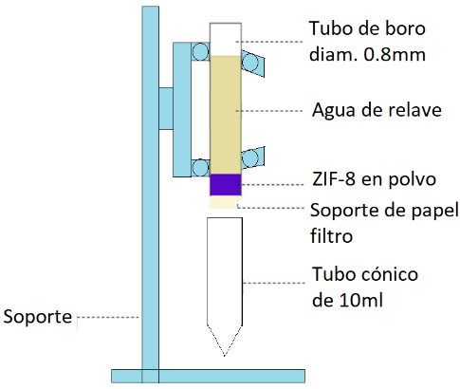
Luego, la solución es filtrada usando primero un papel de filtro. Y luego empleando el compuesto ZIF-8 (sostenido con papel de filtro). Mediante un esquema sencillo.

Slide 18
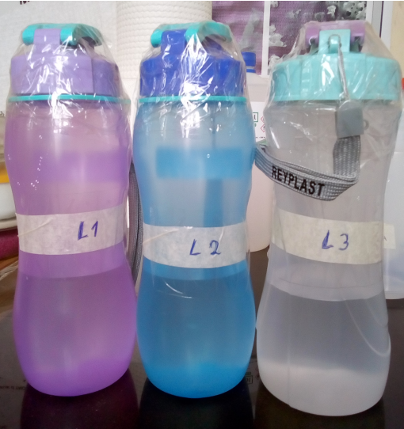
Una vez hecho el filtrado. Las soluciones resultantes son disueltas en 250ml de agua desionizada, para realizar el análisis ICP. Y así cuantificar el contenido de elementos del relave

Slide 19
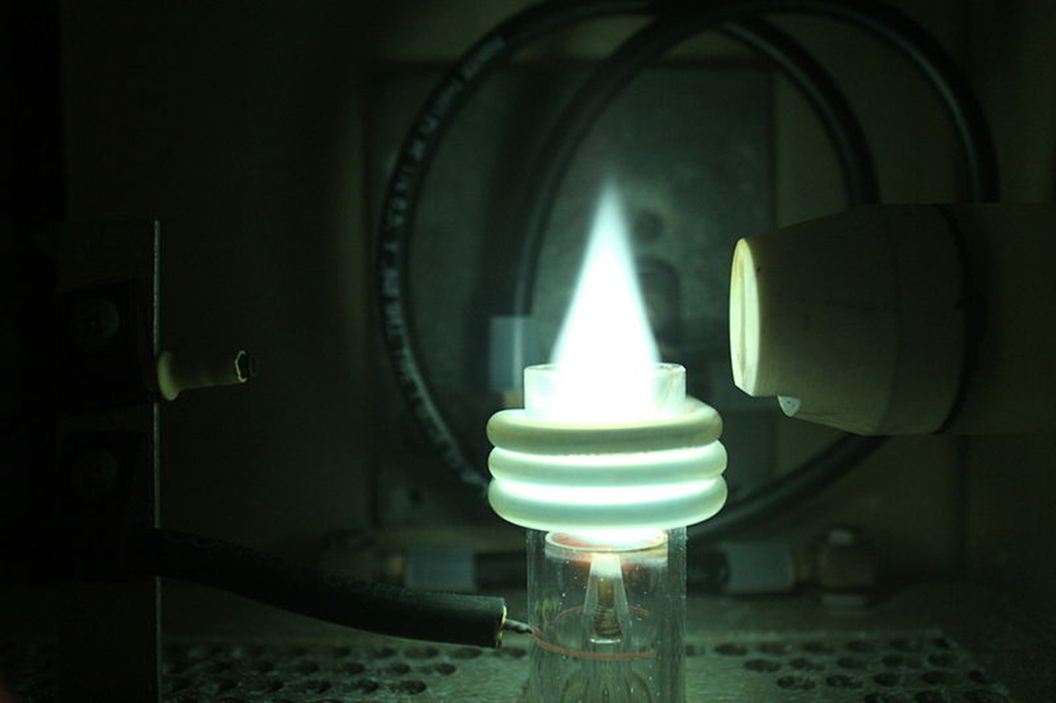
Espectroscopia de Emisión por Plasma de Acoplamiento Inductivo (ICP)
El método ICP (Inductively Coupled Plasma), consiste en el análisis químico cuantitativo de alta resolución, mediante la aplicación de plasma de argón sobre una mezcla líquida atomizada, esta muestra se ioniza y los iones emiten luz a diferentes longitudes de onda, características de cada elemento. De lo cual podemos obtener datos de concentración de masa por volumen, en lo referente al peso atómico de los elementos químicos detectados.
Las tablas que se muestran a continuación, corresponden a los elementos contenidos en muestras de 2ml, que fueron diluidas en 250ml (por requerimientos del análisis).

Slide 20
Se muestran los valores (en mg/L) de los elementos en una muestra de 2ml de solución, disueltos en 250ml de agua desionizada. L1 representa la cantidad de elementos en la solución, L3 los elementos en la solución tras el filtrado con papel de filtro y ZIF-8 (0.439gr). Y L1-L3 los elementos contenidos por el papel de filtro y el ZIF-8.

Slide 21
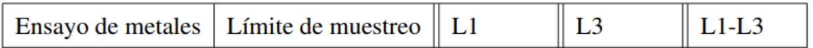

Slide 22
Se muestran los porcentajes de retención de elementos presentes en la solución de relaves mineros, por parte del ZIF-8 (0.439gr) sostenido por el papel de filtro.

Slide 24
Se muestra los mejores porcentajes (mayores a un 85%) de adsorción que se obtuvieron con el uso de ZIF-8.
Podemos destacar el caso del elemento arsénico. Pues se aprecia que la adsorción de este es casi total. Lo cual en caso de aguas de relaves con una concentración grande de arsénico, la aplicación de ZIF-8 ha de ser una opción considerable.

Slide 25
CONCLUSIONES
El ZIF-8 muestra una considerable capacidad para remover elementos como: hierro, zinc, arsénico, molibdeno, lutecio, wolframio, talio y plomo. Con porcentajes de adsorción de entre 86.07% (para el wolframio) y 98.88% (para el arsénico).
En el presente trabajo, teniendo un relave minero donde el elemento mayoritario era el Zinc, el compuesto ZIF-8 pudo adsorberlo en un porcentaje de 88.1%, en un lapso no mayor a 30 minutos. Por lo que se podría esperar porcentajes mayores para un tiempo mayor.
La adsorción del elemento arsénico fue casi total (con un porcentaje del 98.88%). Por lo que el compuesto ZIF-8 queda como un buen candidato para la purificación de aguas contaminadas con este elemento.

Slide 26
REFERENCIAS
[1] Mahdi Niknam, Mahboube Ghahramaninezhad, Mohsen Eydifarash. Zeolitic imidazolate framework8 for ecient adsorption and removal of Cr(VI) ions from aqueous solution. (2017)
[2] Qisheng Huo, and Jiesheng Chen. Chemistry of Zeolites and Related Porous Materials: Synthesis and Structure. (2007)
[3] Zhang, H., Microwave-assisted solvent-Free Synthesis of Zeolitic Imidazolate Framework67â, Jornal of Nanomaterials, Vol., 9pp, (2016)
[4] Savita K. P. Veerapandian, Nathalie De Geyter, Jean-Marc Giraudon, Jean Francois Lamonier, and Rino Morent. The Use of Zeolites for VOCs Abatement by Combining Non-Thermal Plasma, Adsorption, and/or Catalysis. (2019)
[5] Kyo Sung Park, Zheng Ni, and Adrien P. Cote. Exceptional Chemical and Thermal Stability of Zeolitic Imidazolate Frameworks. (2006)
[6] P. Rimarachin, F. Huaranga. Tratamiento de aguas de efluentes minero – metalúrgicos utilizando, métodos pasivos y activos en sistemas experimentales. (2015)

